Slide 1
Análise e Projeto de Algoritmos
Complexidade de Algoritmos Recursivos
Prof. Lucas Grassano Lattari
lucas.lattari@ifsudestemg.edu.br

Slide 2
Introdução
Anteriormente vimos como o MergeSort serve como exemplo do paradigma de divisão e conquista
Quando os subproblemas são suficientemente grandes para serem resolvidos recursivamente, trata-se de um passo recursivo
Quando os subproblemas se tornam suficientemente pequenos, dizemos que a recursão se esgotou e que chegamos ao caso base

Slide 3
Introdução
As recorrências andam de mãos dadas com o paradigma divisão e conquista, porque nos dão uma maneira natural de caracterizar os tempos de execução de algoritmos de divisão e conquista
Uma recorrência é uma equação ou desigualdade que descreve uma função em termos de seu valor para entradas menores

Slide 4
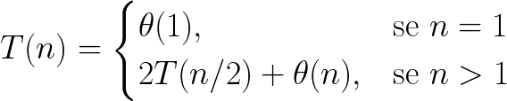

Introdução
Como discutimos anteriormente, a complexidade do MergeSort pode ser descrita por:
Cuja resposta é:

Slide 5
Introdução
As recorrências podem tomar muitas formas. Por exemplo, um algoritmo recursivo poderia dividir problemas em tamanhos desiguais, como uma subdivisão ⅔ para ⅓
Se o restante do problema demandar tempo linear para sua resolução, tal algoritmo dará origem à recorrência
As recorrências andam de mãos dadas com o paradigma divisão e conquista, porque nos dão uma maneira natural de caracterizar os tempos de execução de algoritmos de divisão e conquista
Uma recorrência é uma equação ou desigualdade que descreve uma função em termos de seu valor para entradas menores

Slide 6

Introdução
Os subproblemas não estão necessariamente restritos a ser uma fração constante do tamanho do problema original
Por exemplo, uma versão recursiva da busca linear criaria apenas um subproblema contendo um elemento a menos do que o problema original
Cada chamada recursiva levaria tempo constante, mais o tempo das chamadas recursivas feitas, produzindo a recorrência
As recorrências andam de mãos dadas com o paradigma divisão e conquista, porque nos dão uma maneira natural de caracterizar os tempos de execução de algoritmos de divisão e conquista
Uma recorrência é uma equação ou desigualdade que descreve uma função em termos de seu valor para entradas menores

Slide 7
Introdução
Ao longo dessas aulas, apresentaremos três métodos para resolver recorrências, isto é, para obter limites assintóticos:
Método por Iteração: É feita uma manipulação algébrica, a fim de se obter uma fórmula geral da recorrência, e assim sua cota assintótica
Método da árvore de recursão: Converte-se a recorrência em uma árvore cujos nós representam os custos envolvidos em vários níveis da recursão
Método mestre: define limite para certas recorrências que ocorrem frequentemente

Slide 8
Método Iterativo
Considere a recorrência abaixo (MergeSort):
Essa recorrência pode ser resolvida da seguinte maneira (link atualizado)
As recorrências andam de mãos dadas com o paradigma divisão e conquista, porque nos dão uma maneira natural de caracterizar os tempos de execução de algoritmos de divisão e conquista
Uma recorrência é uma equação ou desigualdade que descreve uma função em termos de seu valor para entradas menores

Slide 9
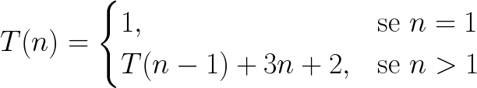
Método Iterativo
Considere agora a recorrência:
Esta pode ser resolvida da seguinte maneira (link atualizado)
As recorrências andam de mãos dadas com o paradigma divisão e conquista, porque nos dão uma maneira natural de caracterizar os tempos de execução de algoritmos de divisão e conquista
Uma recorrência é uma equação ou desigualdade que descreve uma função em termos de seu valor para entradas menores

Slide 10
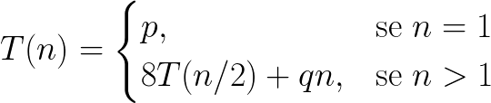
Método Iterativo
Considere agora a recorrência:
Esta pode ser resolvida da seguinte maneira
As recorrências andam de mãos dadas com o paradigma divisão e conquista, porque nos dão uma maneira natural de caracterizar os tempos de execução de algoritmos de divisão e conquista
Uma recorrência é uma equação ou desigualdade que descreve uma função em termos de seu valor para entradas menores

Slide 11
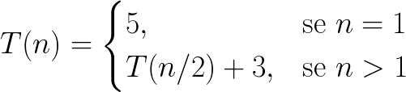
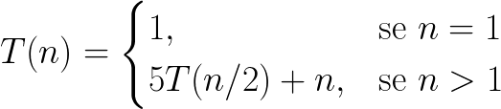
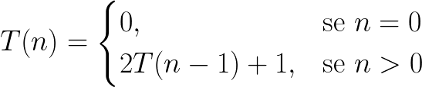
Para Fazer

Slide 12
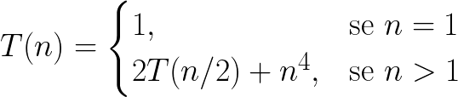
Para Fazer

Slide 13

Método da Árvore de Recursão
Uma árvore de recursão é um mecanismo para visualizar o que ocorre quando uma recorrência é iterada
Ela descreve uma árvore de chamadas recursivas e o trabalho necessário para cada chamada
Por exemplo, considere a recorrência

Slide 14
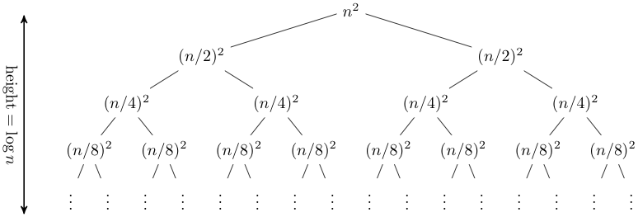
Método da Árvore de Recursão
Essa recorrência produz a seguinte árvore:

Slide 15
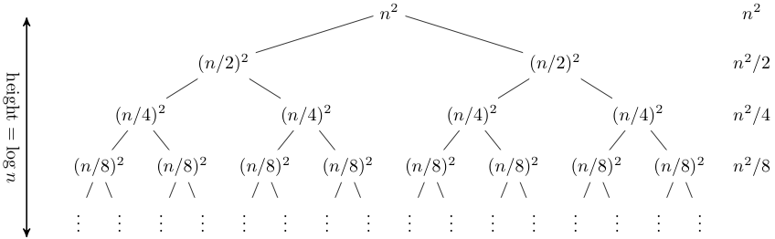
Método da Árvore de Recursão
Uma forma de se obter a complexidade para esse caso é realizar a soma de todas as linhas que compõem a árvore

Slide 16
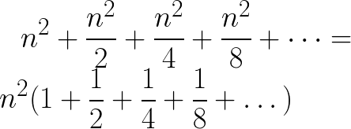
Método da Árvore de Recursão
Ao fazer isso, obtém-se uma série geométrica (PG) com o seguinte formato:

Slide 17

Método da Árvore de Recursão
O comprimento dessa árvore não importa para esse caso, já que o total de trabalho decresce tanto que que ele torna-se um simples fator constante
Logo, o termo remanescente sugere que

Slide 18
Método da Árvore de Recursão
Considere a recorrência
Ela produz a seguinte árvore de recursão (no slide a seguir)

Slide 19
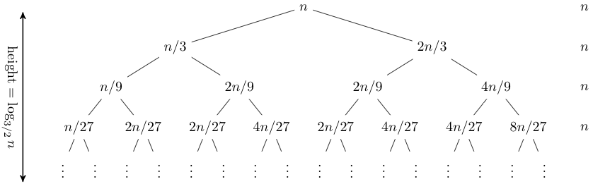
Método da Árvore de Recursão

Slide 20
Método da Árvore de Recursão
É fácil verificarmos que cada linha tem “custo” n, pois basta somar cada uma pra identificar esse padrão
Quanto a altura, chegamos a uma situação curiosa: a árvore é desbalanceada
Para auxiliar o entendimento desse processo, observe a árvore anterior reescrita com potências

Slide 21






Método da Árvore de Recursão
n

Slide 22



Método da Árvore de Recursão
Do lado esquerdo, quando T(1) = 1, tem-se
Note que i indica a altura da árvore
Assim, quando
Dessa forma, a altura do lado esquerdo da árvore é de

Slide 23



Método da Árvore de Recursão
Do lado direito, da mesma forma, tem-se
Assim, i define a altura da árvore e
Finalmente,

Slide 24



Método da Árvore de Recursão
Observando que a “menor” altura dessa árvore é à esquerda, define-se
Quanto a “maior” altura dessa árvore, podemos concluir que
Finalmente, define-se

Slide 25


Exercícios
Resolva as seguintes recorrências usando a árvore de recursão (assuma T(1) = 1):

Slide 26



Exercícios
Resolva as seguintes recorrências usando a árvore de recursão (assuma T(1) = 1):

Slide 27

Método Mestre
O método mestre fornece uma “receita” para resolver recorrências da forma:
em que a > 0 e b > 1 são constantes e f(n) é uma função assintoticamente positiva

Slide 28
Método Mestre
Para utilizar o método mestre você terá de memorizar três casos, mas poderá resolver muitas recorrências com grande facilidade
A recorrência anterior descreve o tempo de execução de um algoritmo que divide um problema de tamanho n em a subproblemas, cada um de tamanho n/b, onde a e b são constantes positivas
Os a subproblemas são resolvidos recursivamente, cada um no tempo T(n/b). A função f(n) abrange o custo de dividir o problema e combinar os resultados dos subproblemas

Slide 29


Método Mestre
Em cada um dos três casos, “compara-se” a função f(n) com
A maior das duas funções determinará a solução para a recorrência!
Se for assintoticamente (polinomialmente maior) do que f(n), então tem-se o caso 1
No caso 1, a complexidade é

Slide 30
Método Mestre
Em cada um dos três casos, “compara-se” a função f(n) com
A maior das duas funções determinará a solução para a recorrência!
Se e f(n) forem assintoticamente equivalentes, tem-se o caso 2
Nesse caso, a complexidade é multiplicada por lgn

Slide 31

Método Mestre
Em cada um dos três casos, “compara-se” a função f(n) com
A maior das duas funções determinará a solução para a recorrência!
Se f(n) for assintoticamente maior do que , temos o terceiro caso
Nesse caso, a complexidade é

Slide 32



Método Mestre
Exemplo:
Sabemos que a = 9, b = 3 e f(n) = n
Logo,
Observamos que f(n) <
Logo, caímos no caso 1 e

Slide 33



Método Mestre
Exemplo:
Sabemos que a = 1, b = 3/2 e f(n) = 1
Logo,
Observamos que f(n) =
Logo, caímos no caso 2 e

Slide 34




Método Mestre
Exemplo:
Sabemos que a = 3, b = 4 e f(n) = n lgn
Logo,
Observamos que n lg n >
Logo, caímos no caso 3 e

Slide 35



Método Mestre
Tente resolver as seguintes recorrências usando o método mestre:

Slide 36
Método Mestre
Questão 21 do Poscomp 2015

